Slide 1

ZŠP a ZŠS Uherský Brod
projekt č. CZ.1.07/1.4.00/21.0961
Rozumová výchova
Č. DUMu: VY_32_INOVACE_12_pojem čísla 6 a vzestupná číselná řada v oboru do 6
Jméno autora: Elena Guryčová

Slide 2
Anotace
Prezentace slouží k seznámení žáků s pojmem čísla 6 a číselnou řadou do 6.
Prezentace také může sloužit k opakování a upevňování již získaných dovedností.
Je určena pro žáky ZŠ speciální.
Období vytvoření vzdělávacího materiálu – květen 2012.

Slide 3


Kolik je …?
6

Slide 4





Spočítej kolik je ...?
6
6
6
6

Slide 5
Spočítej kolik je ...? - řešení
6
6
6
6

Slide 6



Správný počet předmětů spoj s číslicí 6
6

Slide 7
Správný počet předmětů spoj s číslicí 6:řešení
6

Slide 8



1 | 2 | 3 | 4 | 5 | 6
1 |  | 3 |  | 5
 | 2 |  |  |  | 6
1 |  |  | 4 | 5

Slide 9
Řešení

Slide 10
1 | 2 | 3 | 4 | 5 | 6
1 | 2 | 3 | 4 | 5 | 6
1 | 2 | 3 | 4 | 5 | 6
1 | 2 | 3 | 4 | 5 | 6
1 | 2 | 3 | 4 | 5 | 6

Slide 11
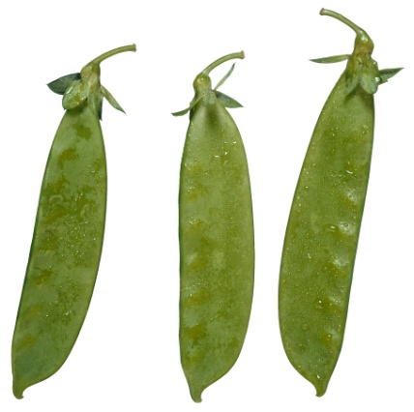



Spoj číslici se správným počtem předmětů
1 | 2 | 3 | 4 | 5 | 6

Slide 12
Spoj číslici se správným počtem předmětů: řešení
1 | 2 | 3 | 4 | 5 | 6

Slide 13





Spočítej a napiš správnou číslici
2
4
6
1
5
3

Slide 14
Spočítej a napiš správnou číslici: řešení
2
4
6
1
5
3

Slide 15
Citace
Obrázky dostupné z Klipart sady Microsoft Office.

